Slide 1


Звіт роботи бібліотеки

Slide 2

ШКІЛЬНА БІБЛІОТЕКА Є СТРУКТУРНИМ ПІДРОЗДІЛОМ ГІМНАЗІЇ, ЯКА ЗДІЙСНЮЄ БІБЛІОТЕЧНО-ІНФОРМАЦІЙНЕ, КУЛЬТУРНО-ПРОСВІТНИЦЬКЕ ЗАБЕЗПЕЧЕННЯ НАВЧАЛЬНО-ВИХОВНОГО ПРОЦЕСУ.
СВОЮ РОБОТУ ВОНА ОРГАНІЗОВУЄ СПІЛЬНО З ПЕДАГОГІЧНИМ КОЛЕКТИВОМ ВІДПОВІДНО ДО ПЛАНІВ РОБОТИ І РЕГЛАМЕНТУЮЧОЇ ДОКУМЕНТАЦІЇ.
У 2021-2022 НАВЧАЛЬНОМУ РОЦІ РОБОТА ШКІЛЬНОЇ БІБЛІОТЕКИ БУЛА СПРЯМОВАНА НА ВИКОНАННЯ ЗАКОНІВ УКРАЇНИ «ПРО ОСВІТУ», «ПРО БІБЛІОТЕКУ І БІБЛІОТЕЧНУ СПРАВУ», ПОЛОЖЕННЯ ПРО БІБЛІОТЕКУ ЗАГАЛЬНООСВІТНЬОГО НАВЧАЛЬНОГО ЗАКЛАДУ, НОРМАТИВНИХ ДОКУМЕНТІВ МІНІСТЕРСТВА ОСВІТИ УКРАЇНИ, СТАТУТУ ШКОЛИ.

Slide 3
ФОРМУВАННЯ ТА ЗБЕРЕЖЕННЯ БІБЛІОТЕЧНОГО ФОНДІВ
ОРГАНІЗАЦІЯ КАТАЛОГІВ, КАРТОТЕК.
ОБСЛУГОВУВАННЯ ЧИТАЧІВ
ОРГАНІЗАЦІЯ КНИЖКОВИХ ВИСТАВОК
. ФОРМУВАННЯ БІБЛІОТЕЧНО - БІБЛІОГРАФІЧНОЇ КУЛЬТУРИ УЧНІВ.
:
БІБЛІОТЕЧНА РОБОТА СКЛАДАЄТЬСЯ

Slide 4

Виховання екологічної культури « ЗРОБИМ СВІТ КРАЩИМ»
Правове виховання «ТВОЇ ПРАВА ТВОЇ ОБОВЯЗКИ»
Краєзнавство « ЛЮБИ І ЗНАЙ СВІЙ РІДНИЙ КРАЙ»
Здоров'я та спорт.
Національно-патріотичне
Естетичне виховання
НАПРЯМКИ РОБОТИ

Slide 5

ХУДОЖНЯ ЛІТЕРАТУРА 41 ПРИМІРНИК
ПІДРУЧНИКИ 217 ПРИМІРНИКІВ
АНАЛІЗ ОСНОВНИХ ЦИФРОВИХ ПОКАЗНИКІВ
ЧИТАЧІ 932
ВІДВІДУВАННЯ 4495
КНИГОВИДАЧА 28613
НАДХОЖЕННЯ НОВОЇ ЛІТЕРАТУРИ
ХУДОЖНЯ ЛІТЕРАТУРА 7063
ФОНД ПІДРУЧНИКІВ 29123
ФОНД БІБЛІОТЕКИ 36186

Slide 6

АНАЛІЗ ОСНОВНИХ ЦИФРОВИХ ПОКАЗНИКІВ
ЗАБЕЗПЕЧЕННІСТЬ ПІДРУЧНИКАМИ НА 2022- 2023 Н. Р
1 – 4 класи 100%
10 клас
95%
5 – 9 класи 95%
11 клас
80%

Slide 7
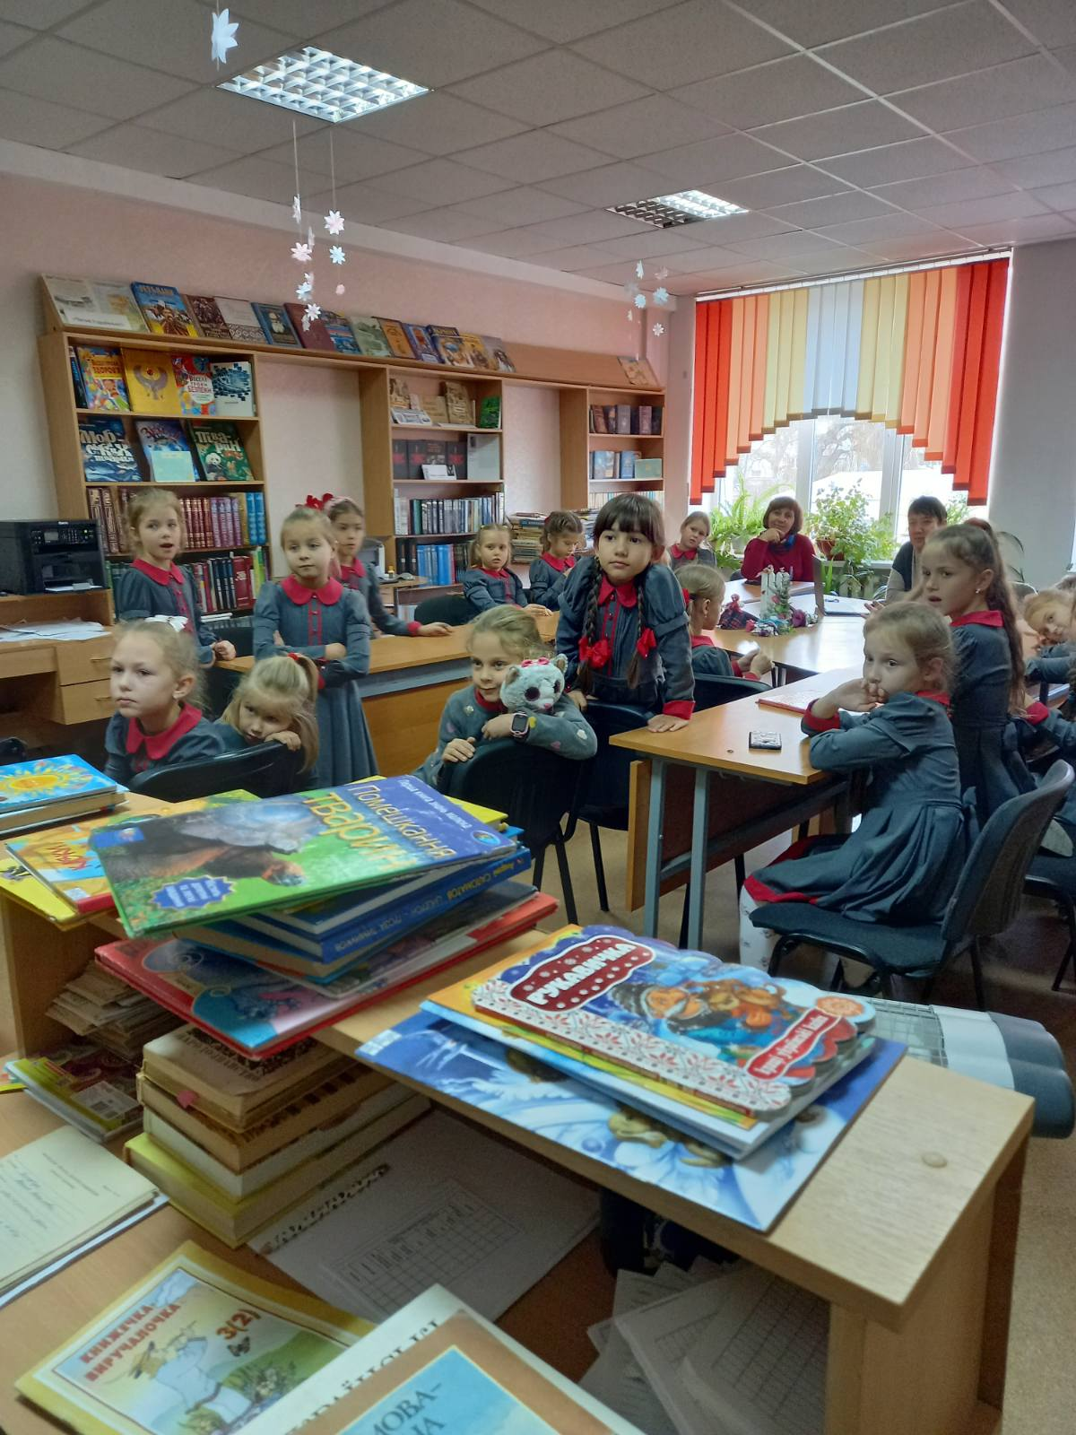
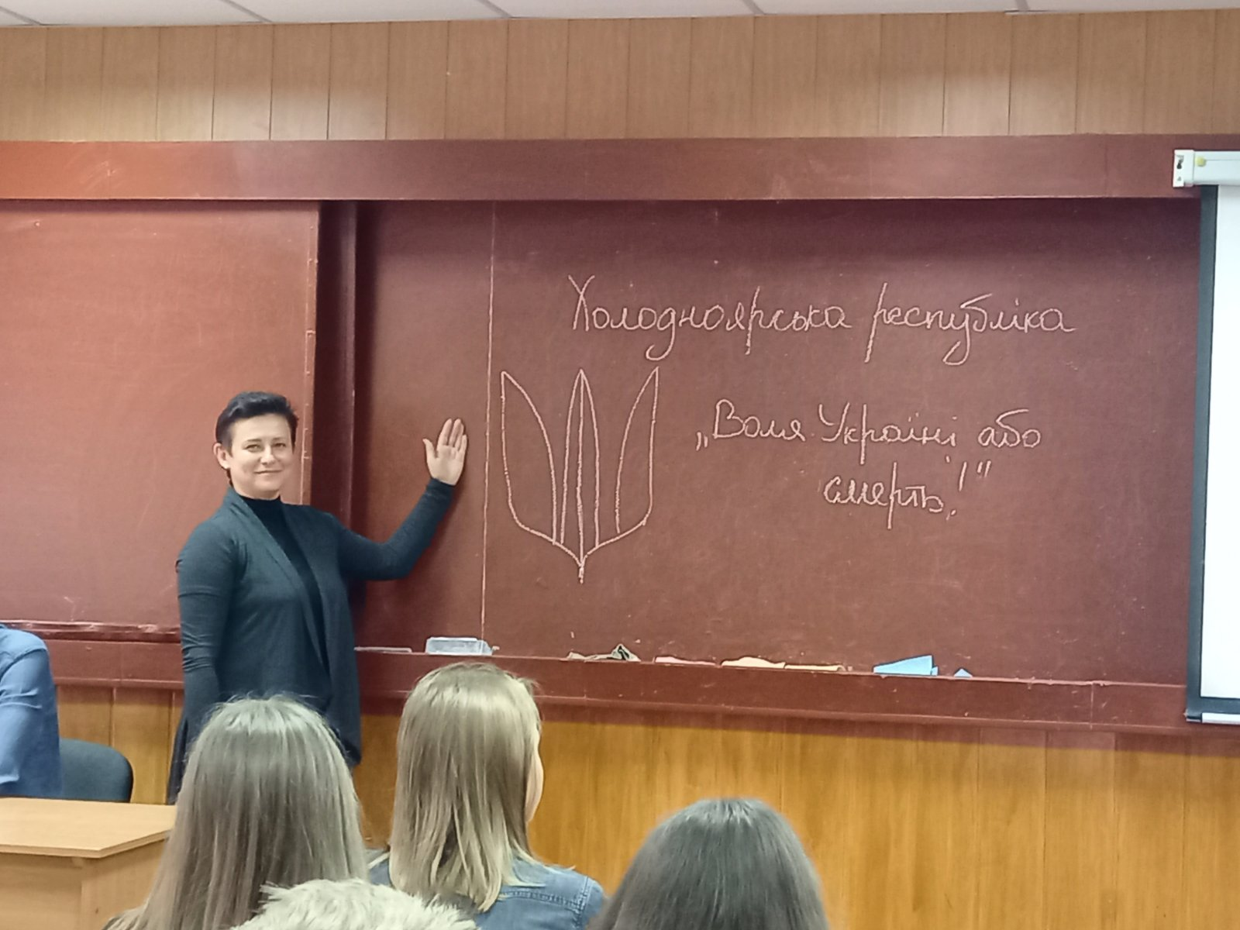
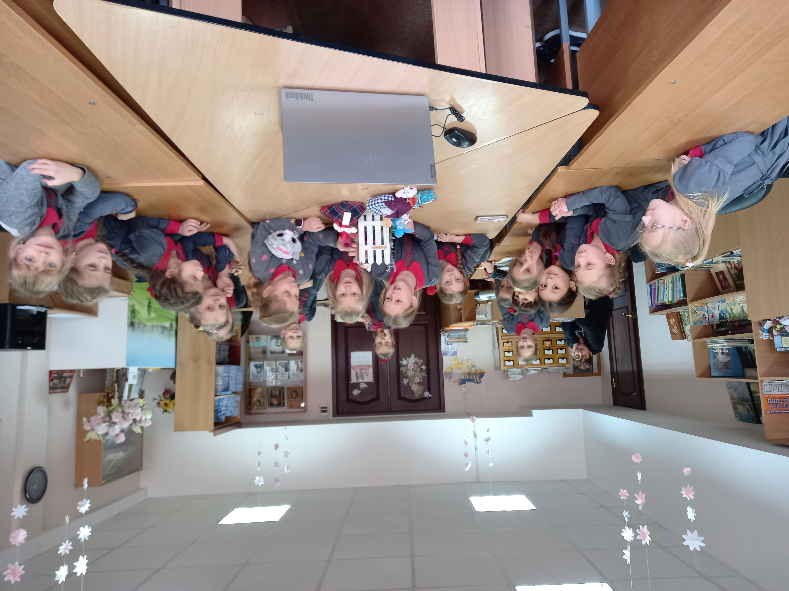
МАСОВА РОБОТА

Slide 8
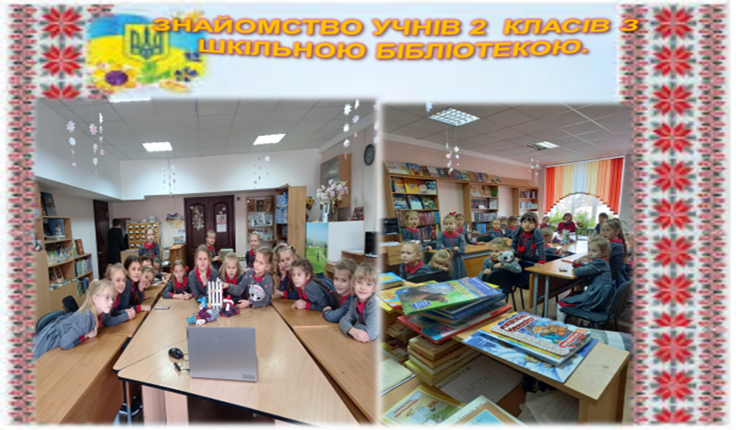
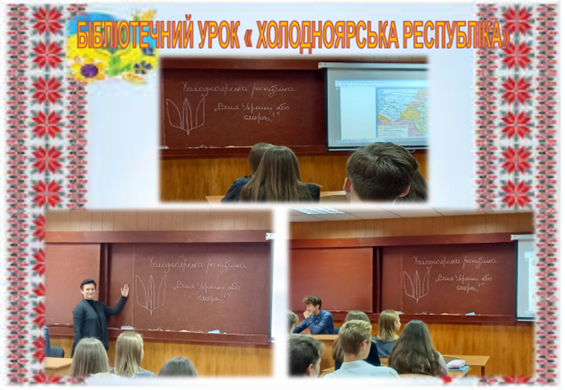

Slide 9

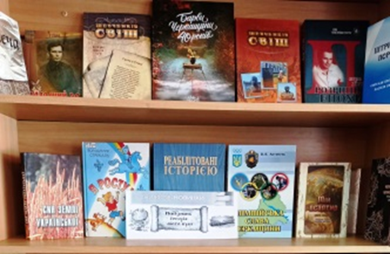
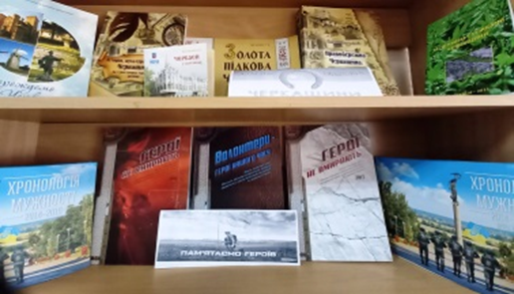
МІСЯЧНИК ШКІЛЬНИХ БІБЛІОТЕК
« КРАЄЗНАВСТВО В ШКІЛЬНІЙ БІБЛІОТЕЦІ: НОВІ ТРАДИЦІЇ ТА ЦІННОСТІ».
ВИСТАВКА ДИТЯЧИХ МАЛЮНКІВ
«ЧЕРКАЩИНА ОСІННЬОЇ ПОРИ».
ВИСТАВКА НОВИХ НАДХОДЖЕНЬ З КРАЄЗНАВСТВА
« НЕПІЗНАНА ІСТОРІЯ МОГО КРАЮ».
ВИСТАВКА КНИГ ПРИСВЯЧЕНА
ВОЇНАМ ЗАГИБЛИМ В АТО

Slide 10





ПРЕЗЕНТАЦІЇ
КНИГ
ПРО
ЧЕРКАЩИНУ

Slide 11

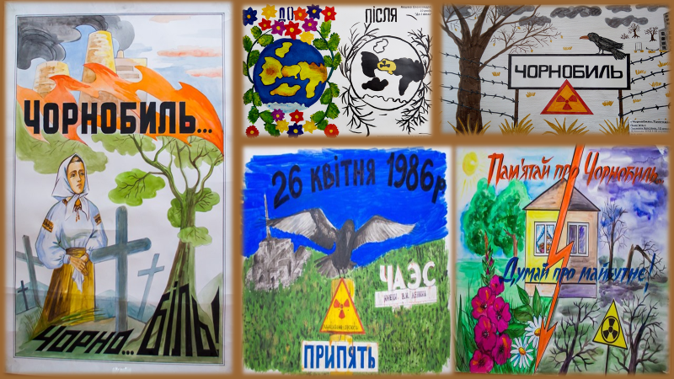



Slide 12





Slide 13




Slide 14
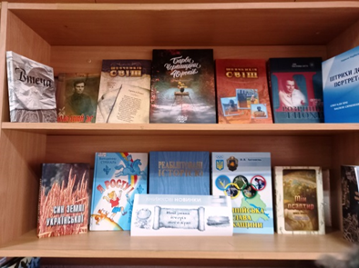
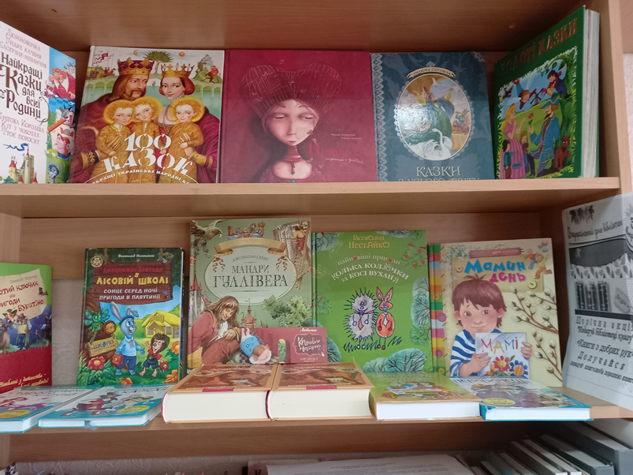
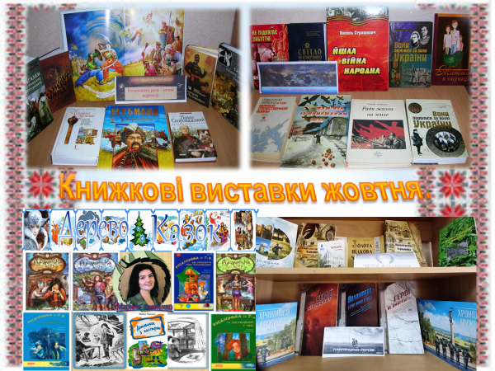
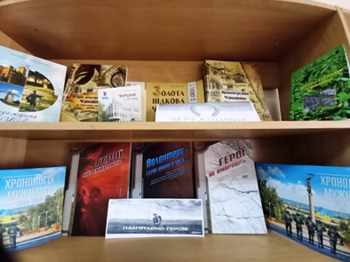
КНИЖКОВІ
ВИСТАВКИ

Slide 15



